Slide 2
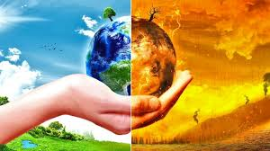
cambio climÁtico
ALUMNO: ELENA SALCEDO
CURSO: 4ºC
ÁREA: C.SOCIALES
MAESTRA: LOLI CABALLERO

Slide 3
ÍNDICE
1- ¿QUÉ ES EL CAMBIO CLIMATICO?
2-CAUSAS
3-CONSECUENCIAS
4-¿CÓMO REDUCIR EL CAMBIO CLIMÁTICO?
5- OPINIÓN
6-WEBGRAFÍA

Slide 4
1-¿QUÉ ES EL CAMBIO CLIMÁTICO?
SON LOS CAMBIOS DRÁSTICOS DEL CLIMA, DEBIDO A LAS ALTERACIONES EN LOS CICLOS NATURALES, AL AUMENTAR LOS GASES DE EFECTO INVERNADERO
Click video

Slide 5
¿QUÉ ES EL EFECTO INVERNADERO?

Slide 6
EL EFECTO INVERNADERO Y CAMBIO CLIMÁTICO

Slide 7
¿CUÁNDO Y QUIÉN DESCUBRIÓ EL CAMBIO CLIMÁTICO ?
SE DESCUBRIÓ A FINALES DE EL SIGLO XIX
LO DESCUBRIÓ CHARLES DAVID KEELING

Slide 8
2- CAUSAS

Slide 9
INCENDIOS

Slide 10
DEFORESTACIÓN

Slide 11
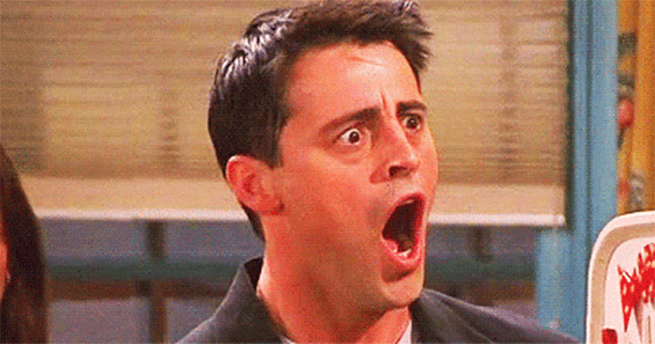
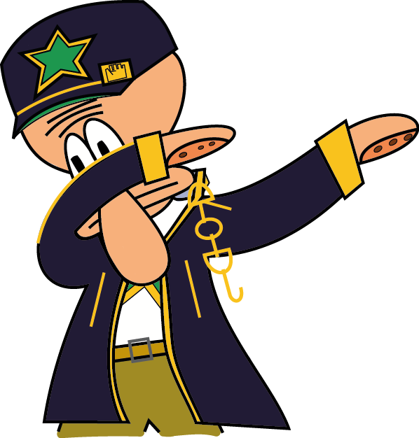

Slide 12
3-CONSECUENCIAS

Slide 13
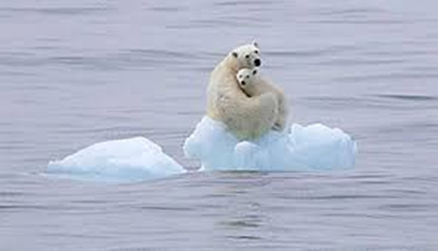
LOS GLACIARES SE DERRITEN

Slide 14
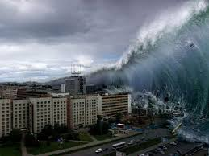
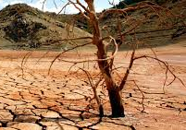
SUCEDEN TSUNAMIS O SEQUÍAS

Slide 15
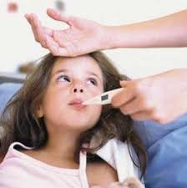
ENFERMEDADES

Slide 16
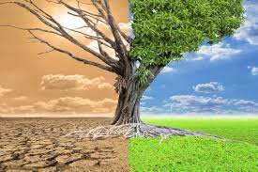
¿POR QUÉ SUCEDE EL CAMBIO CLIMÁTICO?

Slide 17
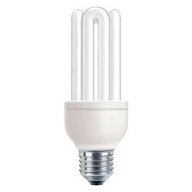
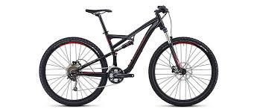
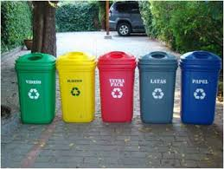
4-COMO PODEMOS EVITARLO
·UTILIZANDO BOMBILLAS DE BAJO CONSUMO
·USANDO MENOS EL COCHE Y MAS LA BICI
·RECICLANDO

Slide 18
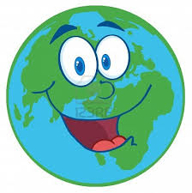
5-OPINIÓN
ME PARECE MUY BIEN QUE ME APOYÉIS PARA RECICLAR

Slide 19
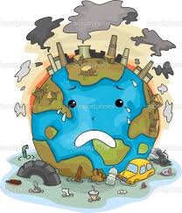
¿MERECE LA PENA CUIDAR EL PLANETA?
SI

Slide 20
6-WEBGRAFÍA
Toda la información de mis diapositivas ha sido encontrada en la wikipedia

Slide 21
SEÑO, CREO QUE POR NUESTRO ESFUERZO NOS MEREZEMOS TODOS UN DIEZ

Slide 22
